Slide 1






Тренинг для родителей совместно с детьми 4-5 лет

Slide 2



с моторчиком
неуправляемый
неугомонный
беспокойный
невнимательный
непоседливый
излишне возбудим
не может контролировать
свое поведение
раздражителен

Slide 3

все перечисленные симптомы являются признаками поведенческого расстройства под названием СДВГ
Большинство исследователей отмечают три основных блока проявления СДВГ: гиперактивность, нарушения внимания, импульсивность

Slide 4
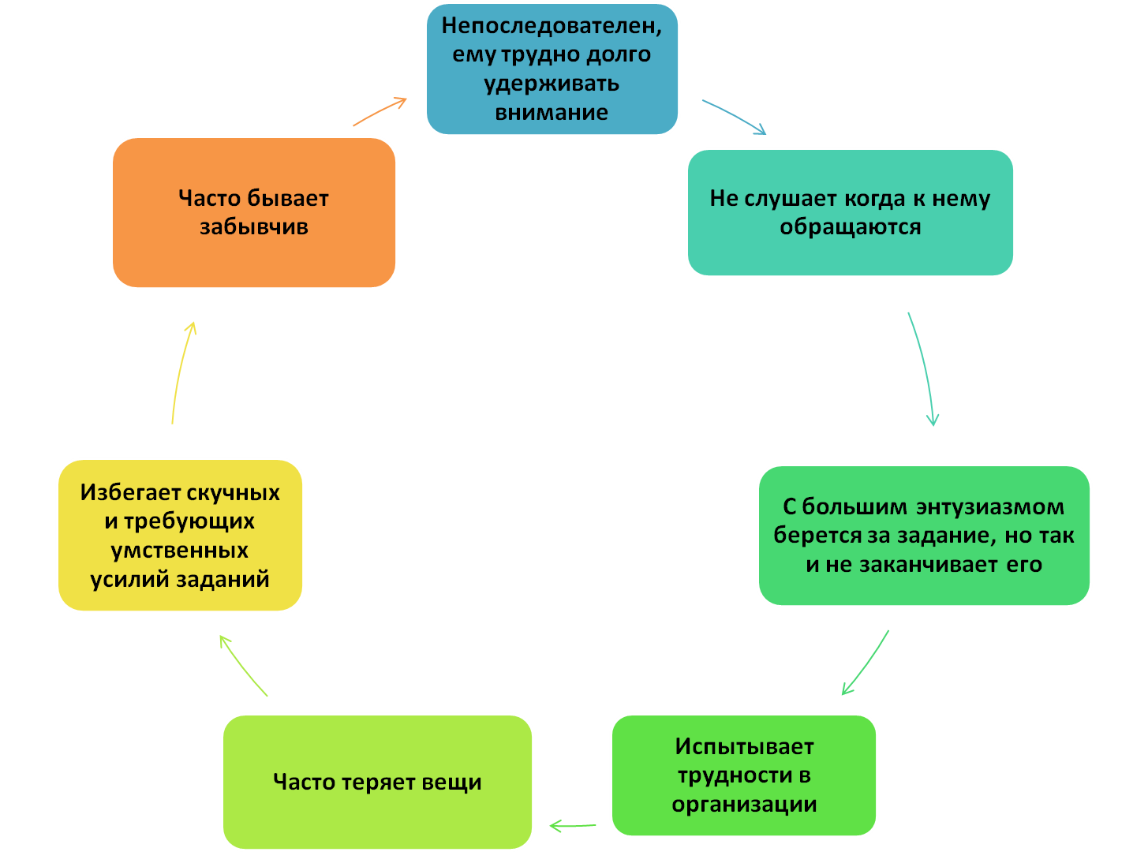



Slide 5
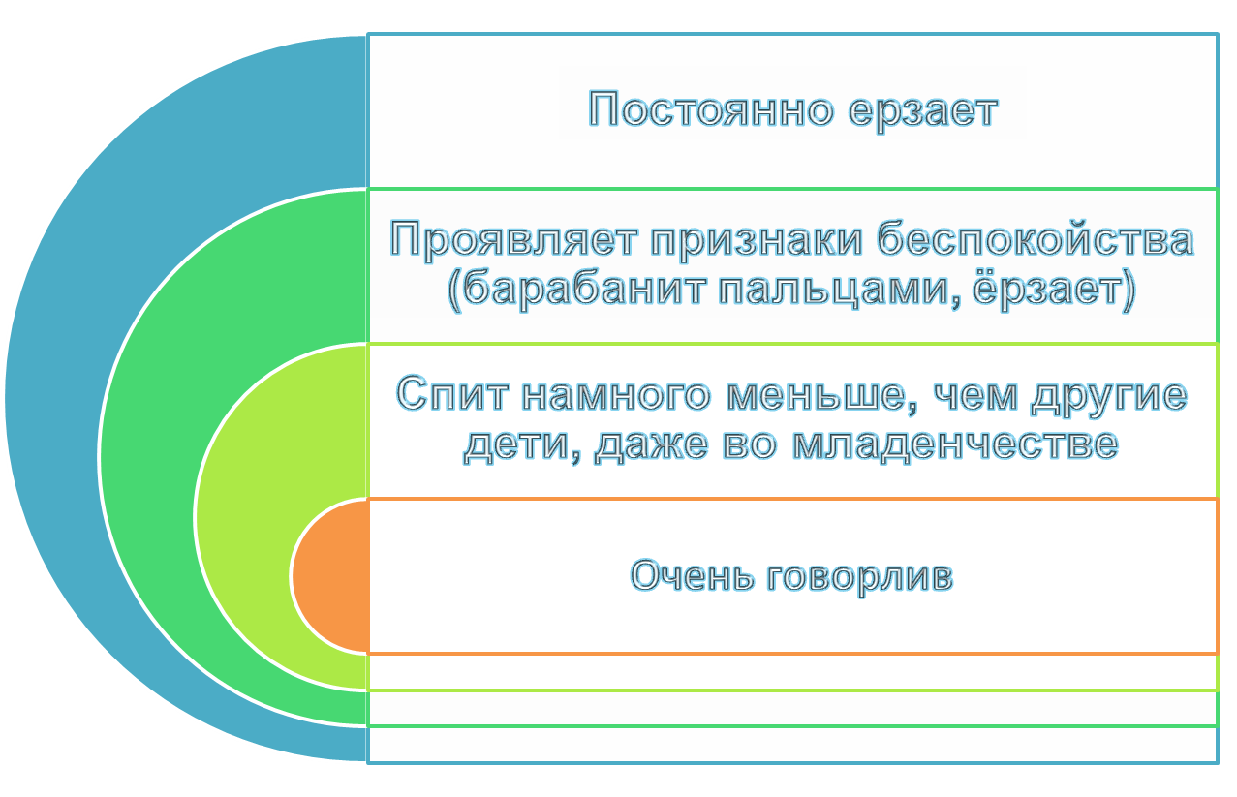

Slide 6
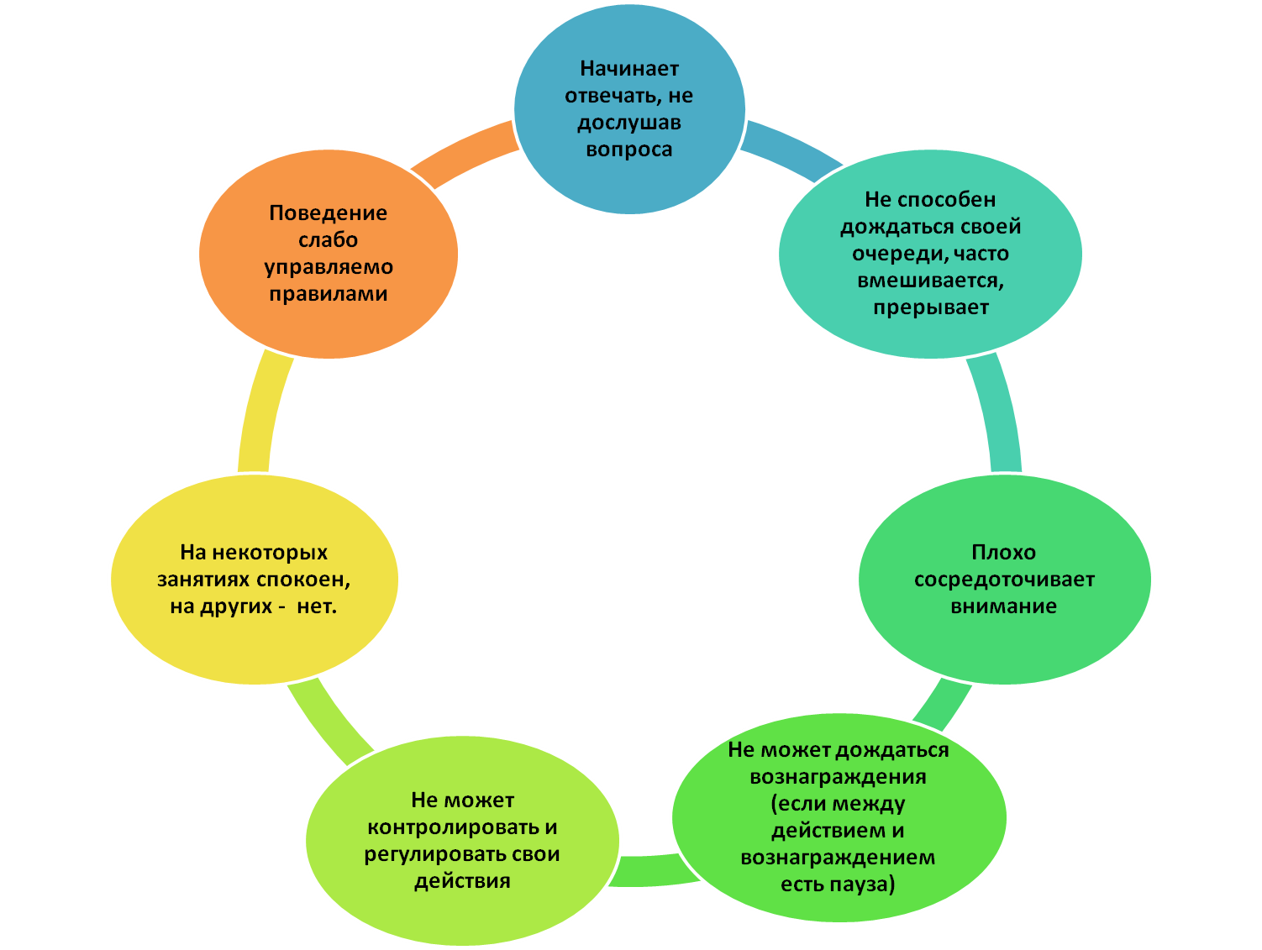

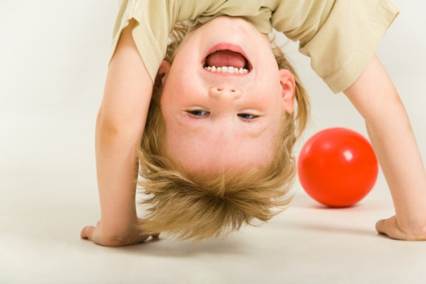

Slide 7

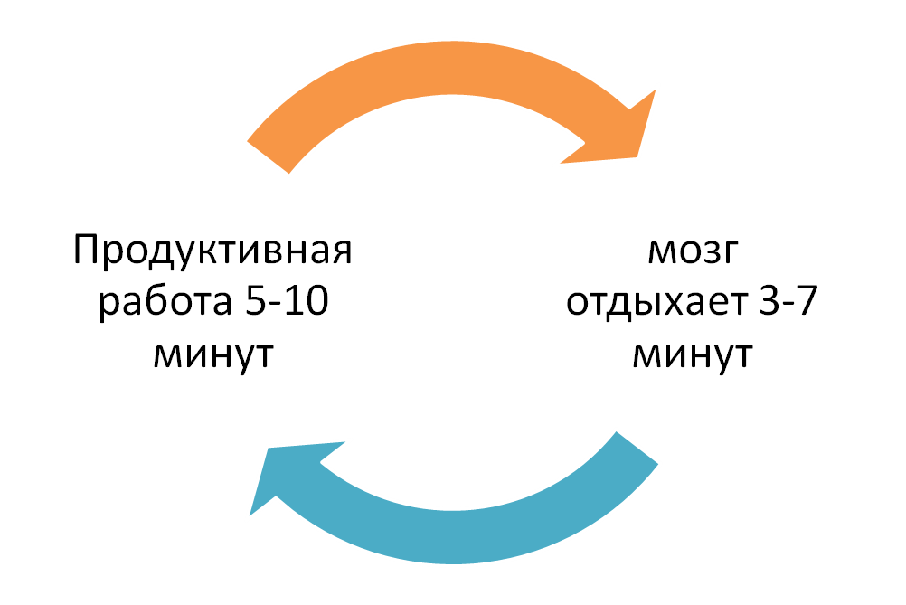
В этот момент ребенок отвлекается и не реагирует на педагога
умственная деятельность
восстанавливается,
и ребенок готов к работе

Slide 8

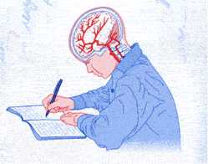
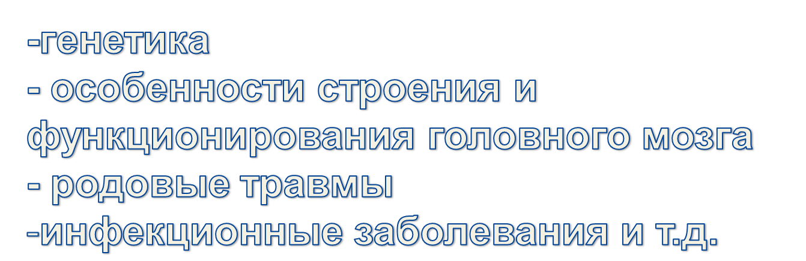

Slide 9
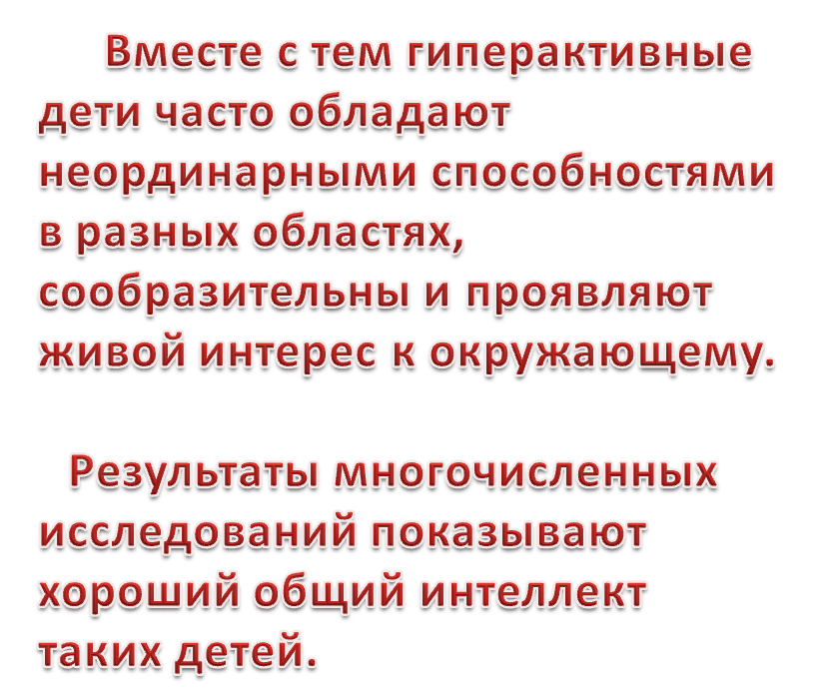
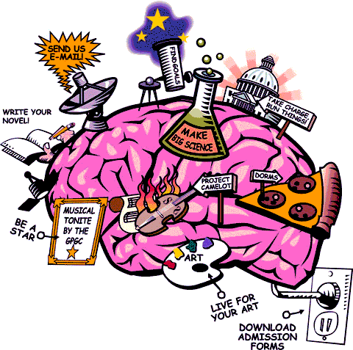

Slide 10

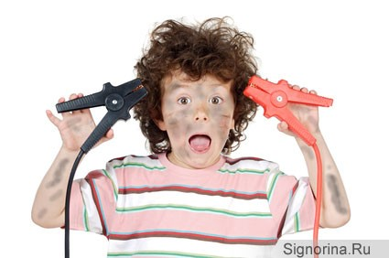

Slide 11

Жесткий режим дня.
Остатки регуляторных механизмов ребенка могут работать только в условиях максимальной упорядоченности.

Slide 12

Система-ритуал.
Маленькому ребенку необходима устойчивость его домашнего мира. Причем эта устойчивость должна быть как в пространственных характеристиках (кроватка всегда стоит вот здесь, лампа - вот здесь), так и во временных (после ужина мы всегда смотрим "Спокойной ночи, малыши", а после кефира мама всегда рассказывает мне сказку).

Slide 13
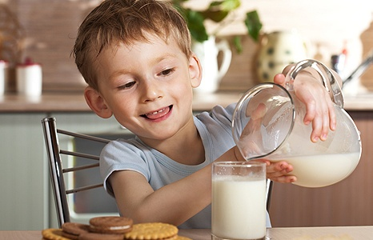
Правильное питание для гиперактивного ребенка
Следует уменьшить количества сахара в рационе - доказано, что сладкие продукты, содержащие консерванты и красители, нарушают метаболизм глюкозы, что приводит к появлению всплесков энергии у детей.
Многие дети с синдромом дефицита внимания страдают от пищевой аллергии. Поэтому исключение из рациона продуктов с красящими добавками и явных аллергенов (кофеин, шоколад, яйца, орехи и т.д.) устранит аллергические реакции, которые отрицательно сказываются на работе головного мозга.
Если у ребенка имеются проблемы со сном, то нужно обогатить его меню магнийсодержащими продуктами - бананами, бобовыми, зеленью. В список полезных для детской нервной системы продуктов также попадают печень, рыба, рыбий жир (содержащий ненасыщенные жирные кислоты из группы Омега-3).
Мясные блюда и гречневая каша должны обязательно присутствовать в рационе гиперактивного ребенка, так как содержащееся в них железо помогает бороться с неспособностью концентрировать внимание.

Slide 14

Работать с ребенком в начале дня, а не вечером.
Уменьшить рабочую нагрузку ребенка.
Делить работу на более короткие, но более частые периоды. Использовать физкультминутки.

Slide 15
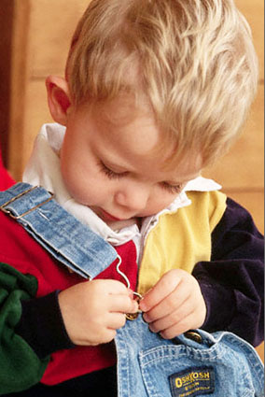

Снизить требовательность к аккуратности в начале работы, чтобы сформировать чувство успеха.

Slide 16


Использовать тактильный контакт (прикосновения, массаж, поглаживания, объятия).

Slide 17
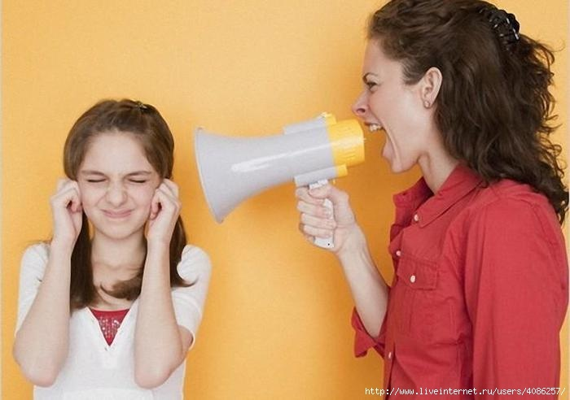
Очень важно следить за атмосферой в доме - избегайте скандалов, учитесь решать конфликты более эффективными способами. Малыш должен получать достаточно эмоционального внимания от родителей, поэтому проводите досуг вместе.

Slide 18
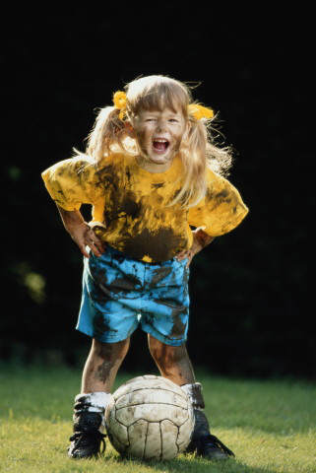
Физическая нагрузка в течение суток должна быть оптимальной - ребенок должен утомляться и уставать к вечеру. Хорошо, если ребенка заинтересует какой-либо вид спорта - поддерживайте это увлечение, водите его на тренировки, непременно хвалите за успехи.
Если ребенок долго не задерживается ни в одной из секций, то увеличьте время пребывания на свежем воздухе - разнообразьте его двигательную активность (ролики, коньки, велосипед).

Slide 19

Договаривать с ребенком о тех или иных действиях заранее.
Давайте короткие, четкие, конкретные инструкции.

Slide 20
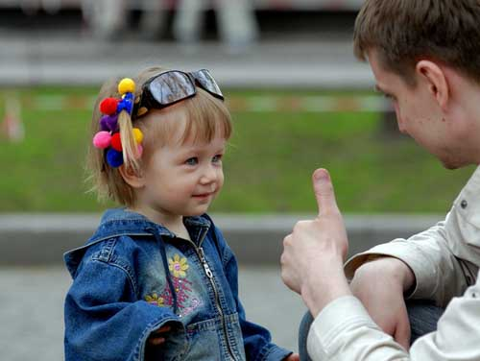
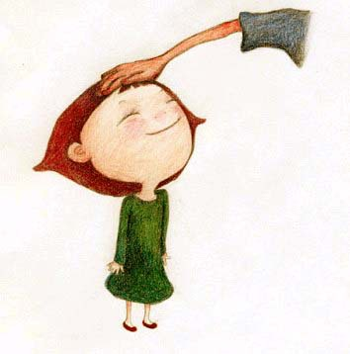
Используйте гибкую систему поощрений и наказаний.
Поощряйте ребенка сразу же, не откладывая на будущее

Slide 21
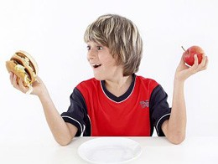
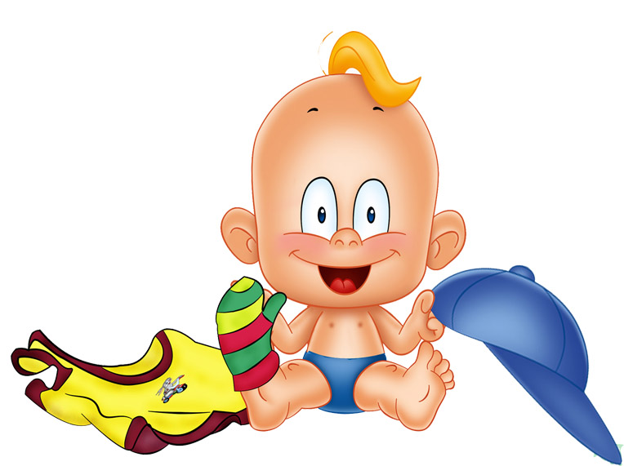
Предоставлять ребенку возможность выбора.

Slide 22
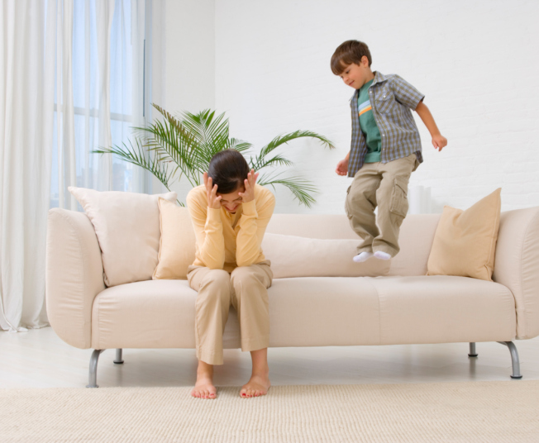
Оставаться спокойным. Нет хладнокровия – нет преимущества

Slide 23



